Slide 1
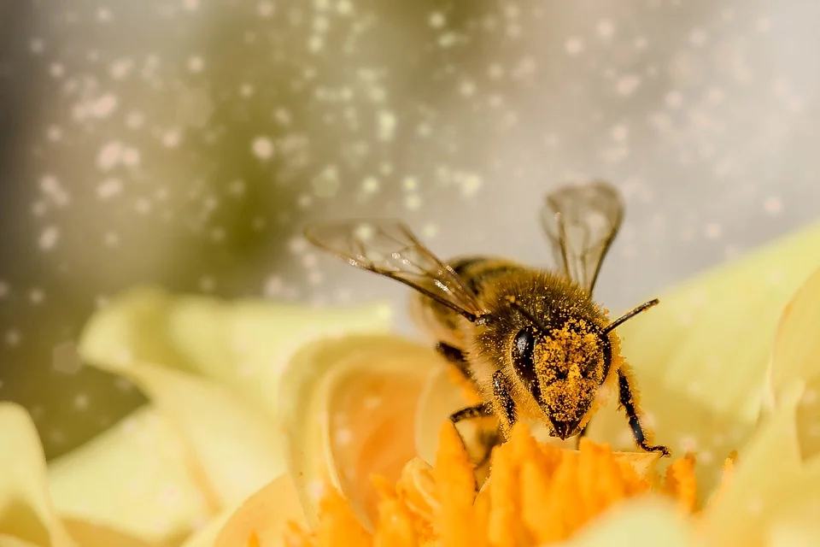

Veszélyben a beporzók!
Ne félj tőlük!
Ismerd meg őket!
Készítette: Gyenes Kornélia
Közművelődési szakember

Slide 2
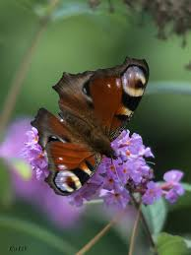
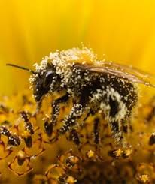
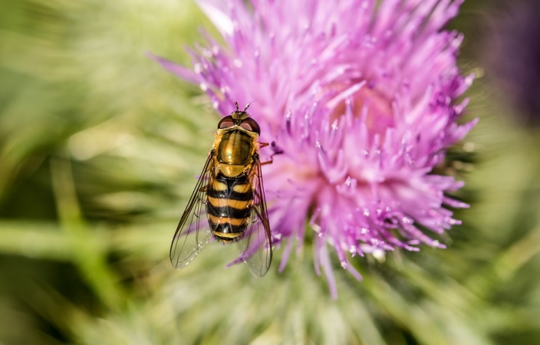
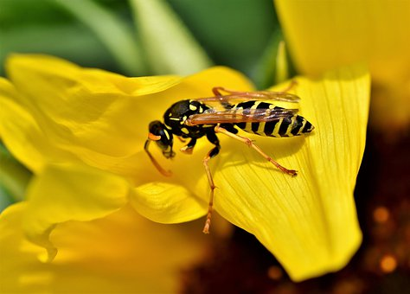
Mik is a beporzók?
Olyan állatok amik élelem- vagy párkeresés közben elvégzik a növények beporzását.
Magyarországon a leggyakoribbak a méhek, a lepkék, darazsak és a zengőlegyek.
Nappali pávaszem
Zengőlégy
Házi méh
Darázs

Slide 3
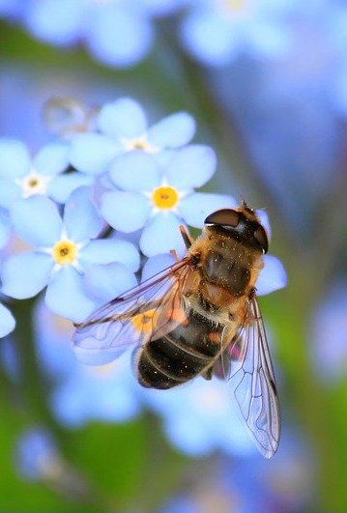
Méh
Legfőbb szerepük a természetben a beporzás! Nagy baj történne, ha eltűnnének!
A mézelő méh az egyetlen rovar a világon, ami ételt szolgáltat az embernek.
A méhek legföljebb 4-5 km távolságba repülnek ki a kaptártól.
A nekünk láthatatlan ibolyán túli sugárzást (UV) is látják, így tudnak tájékozódni felhős időben is.
A méhek általában 1 500 – 2 000 virágot látogatnak naponta. 1 kg mézhez több mint 2 millió jól mézelő virágot kell meglátogatniuk, kevésbé mézelőből akár 5 milliót is.
Testük tömegének többszörösét is elbírják.
Jól kifejlett szaglással rendelkeznek. A virágok illatát több kilométerről is „megérzik”.

Slide 4
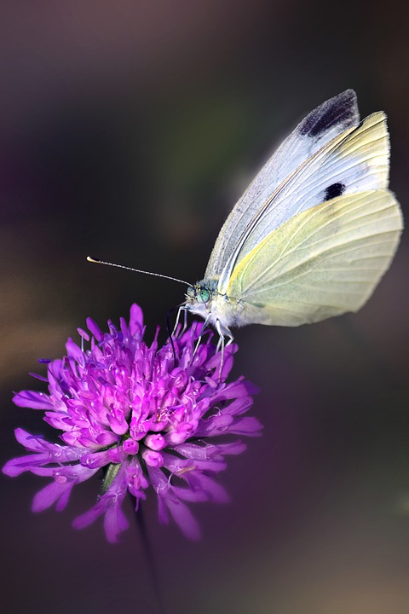
Lepke
A pillangók fontos szerepet játszanak a beporzásban.
Különösen az erős illatú virágokat kedvelik, amelyek nagy mennyiségű nektárt termelnek.
A nektár a pillangó étrendjének fontos része.
Az éjjeli lepkék szintén kiemelt szerepet játszanak beporzásban. Ezek az éjszaka repülő beporzók általában fehér, illatos virágokat, például jázmint keresik fel. Az éjszakai lepkék egy sor olyan növényt is beporoznak, amit a nappali beporzók (méhek, pillangók, zengőlegyek) nem.

Slide 5
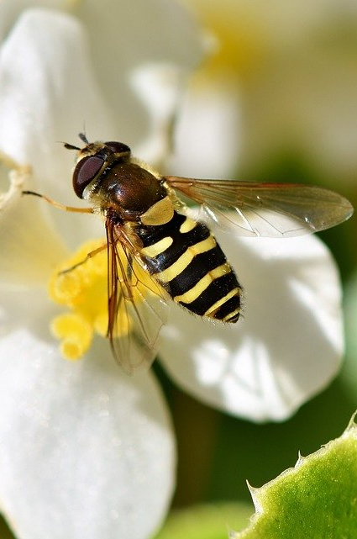
Zengőlégy
A sárgával és feketével sávozott rovar leginkább darázsra hasonlít. Ez védelmet nyújt neki a veszélyes darazsakat kerülő ragadozókkal szemben. Könnyen megkülönböztethető a darazsaktól. A darazsaknak két pár szárnyuk van, a legyeknek pedig csak egy.
6000 fajjal rendelkeznek ebből 5600 beporzó faj.
Antarktisz, valamint néhány igen távoli óceáni sziget kivételével mindenütt jelen vannak.
A nektár és a virágpor nem az utódaik táplálkozásához, hanem a sajátjukhoz szükséges. Nem kötődnek fészekhez vagy kolóniához. Hatalmas területeken végzik a beporzást.

Slide 6
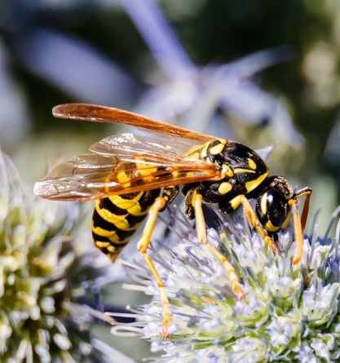
Darázs
A darazsak szinte minden kártevő rovarra vadásznak, lárváiknak így nyújtanak megfelelő táplálékot.
A kifejlett darazsak hathatós beporzók, hiszen nektárral táplálkoznak.
A világ számos országában a mezőgazdasági termelés segítésére a földek mellé a darázskolóniákat telepítenek.

Slide 7
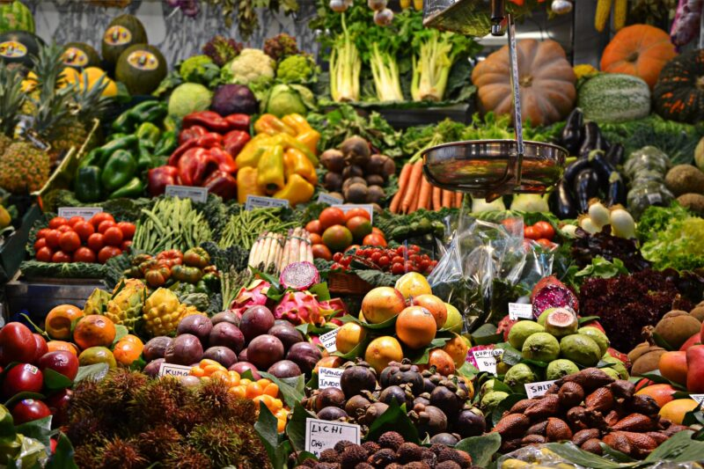
Beporzók jelentősége
A virágos növények 87 százaléka állati beporzást igényel.
Termesztett növényeink nagy része is igényli a beporzók közreműködését.
A zöldségek és gyümölcsök termését a beporzók biztosítják számunkra. A gyógy-, fűszer- és takarmánynövények valamint a szántóföldi növények egy része is az állati beporzóktól függ. Ezek a növények képezik táplálkozásunk alapjait.

Slide 8
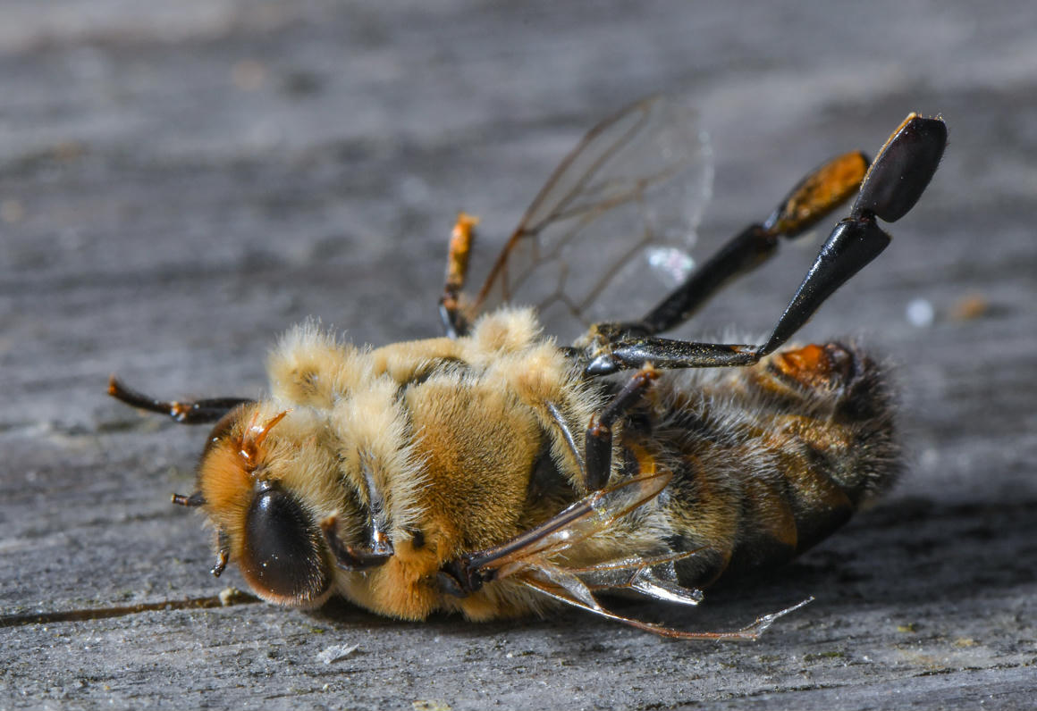
Veszélyeztető tényezők
Földünk népessége növekszik. A nagyobb élelmiszerszükséglet kielégítéséhez több szántóföldre van szükség. Csökken a természetes élőhelyek például a virágos mezők aránya.
A haszonnövényeket rovarölő szerekkel védik a kártevőktől. Ezek a vegyszerek a hasznos rovarokra is ugyanúgy kifejtik hatásukat.

Slide 9
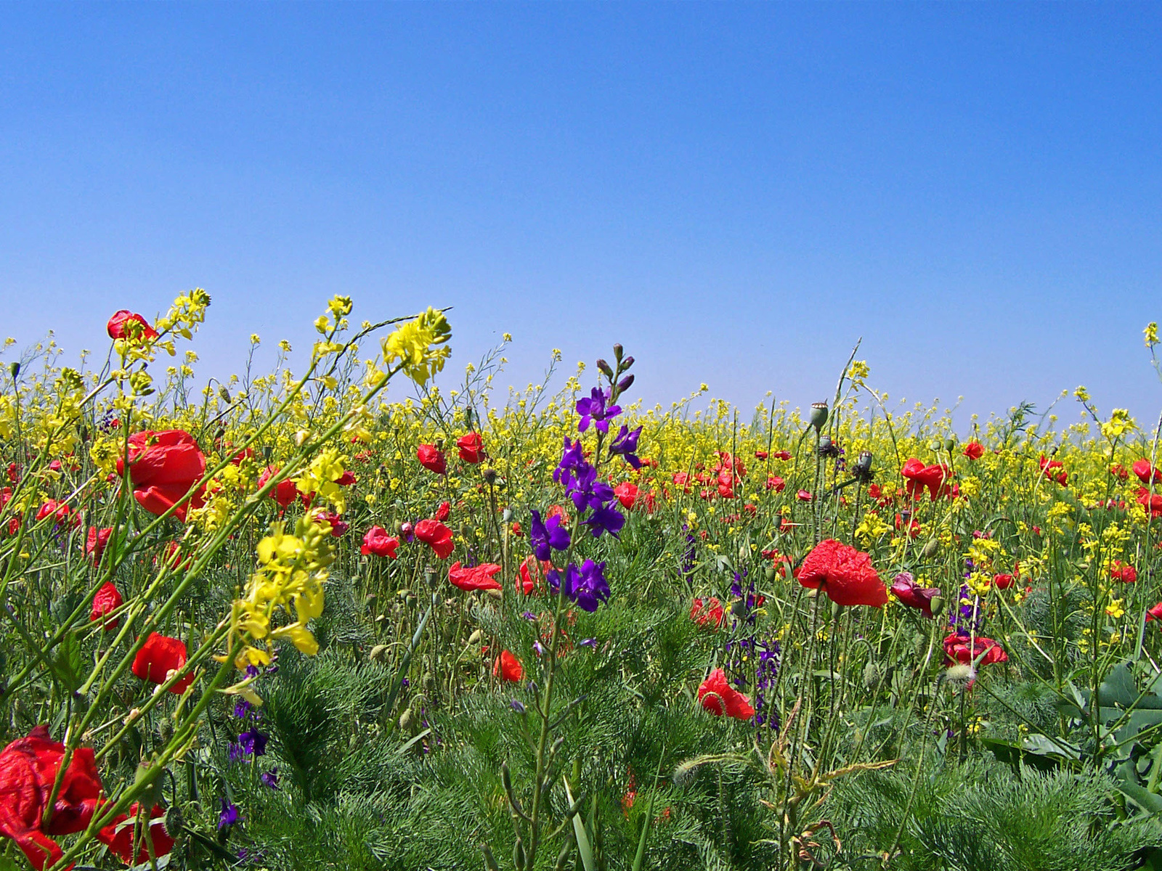
Te mit tehetsz a beporzókért?
Rovarbarát kertet alakítasz ki.
De mitől lesz egy kert rovarbarát?
Ültess a kertedbe többféle növényt. Olyanokat amik nem egyszerre virágzanak. Így a beporzó rovarok folyamatosan táplálékhoz jutnak.
Készíts rovarhotelt. Majdnem bármilyen természetes anyagot felhasználhatsz.

Slide 10
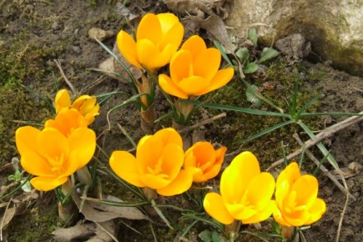
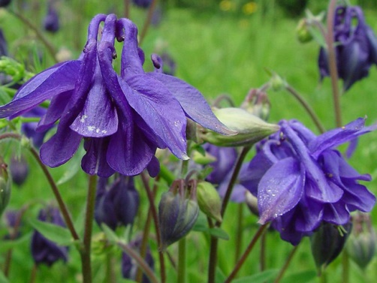
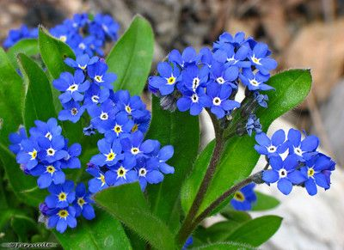
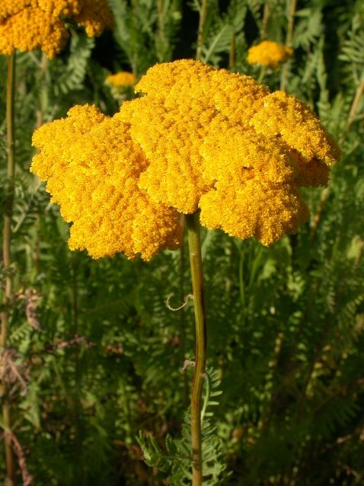
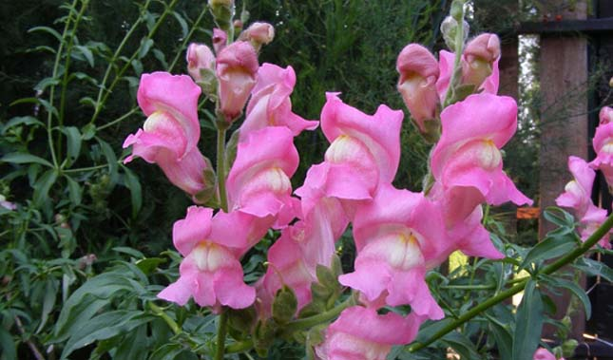
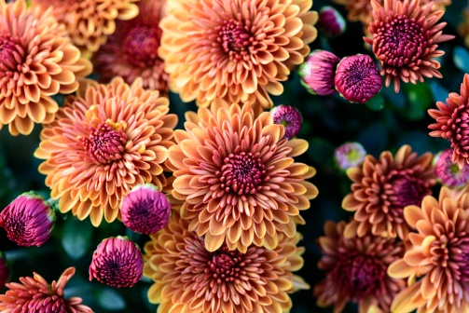
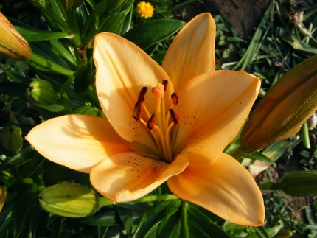
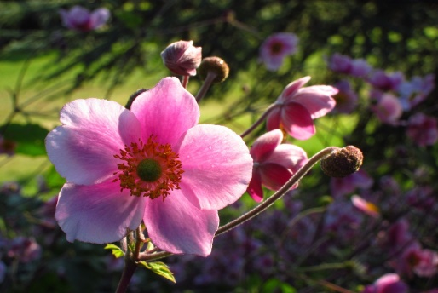
Tavasztól őszig virágozzon a kerted!
Március
krókusz
Május
harangláb
Április
nefelejcs
Augusztus
tátika
Október
krizantém
Június
cickafark
Szeptember
szellőrózsa
Július
liliom

Slide 11
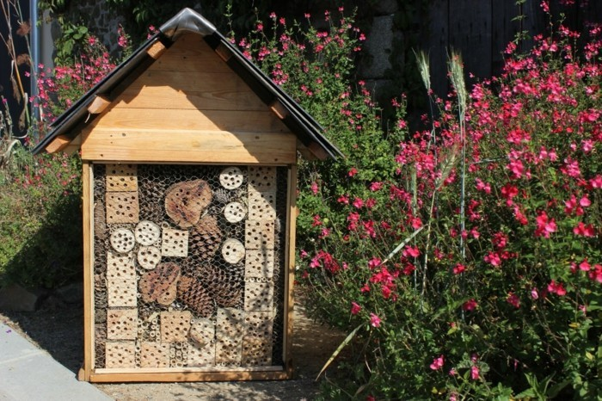
Rovarszálló építése lépésről lépésre
1.Készítsd el a vázat, ez lehet egy készen lévő fadoboz is.
2.Barkácsolj bele kis polcokat, elválasztókat, ezzel könnyebben tudod kialakítani majd a különböző lakosztályokat.
3. A rovarok igen sokfélék, így az igényeik is azok. Ezért a rekeszeket, polcokat különféle természetes anyaggal töltsd fel. Ezek lehetnek pl.: nád, fenyőtoboz, lyukacsos tégla, gallyak, kifúrt farönk.
4. Amennyire lehet, védd az esőtől, hótól. Ha csirkehálóval szorosan körbeveszed, akkor megakadályozhatod az alkotóelemek kiszóródását.

Slide 12
Fényképek forrásai:
https://archzine.net/diy-ideen/bastelideen-fur-erwachsene/insektenhotel-selber-bauen-69-ideen-und-bauanleitungen/
https://indafoto.hu/bela/image/1200777-5ee48d16
https://hu.pinterest.com/pin/603060206327657126/
https://www.szepzold.hu/lilom
https://eszenciacentrum.hu/en/spd/EC-EV-82/GOLDEN-YARROW-Achillea-filipendulina
https://www.gettyimages.com/detail/photo/high-angle-view-of-pink-dahlia-flowers-royalty-free-image/1002526752
http://hetszinvilag.lapunk.hu/?modul=oldal&tartalom=1186974
https://qubit.hu/2019/08/21/felmilliard-mezelo-meh-pusztult-el-braziliaban-az-elmult-harom-honapban
https://whitecatgrove.wordpress.com/2019/02/17/ogham-poem-iphin-honey/
https://vilasradio.cl/2020/11/13/conoce-que-frutas-y-verduras-son-de-temporada-en-tarapaca/
https://pixabay.com/hu/photos/dar%C3%A1zs-rovar-full%C3%A1nk-%C3%A1llati-makr%C3%B3-4427286/
https://pixabay.com/hu/photos/nagy-csiperke-syrphus-ribesii-rovar-2470824/

